Slide 1

Уроки программирования для новичков
Переключатель

Slide 2
На этом занятии
Научимся как ваш робот принимает разные решения
Научимся пользоваться переключателем

Slide 3

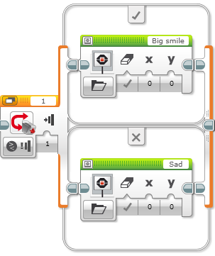
Переключатель
Запускаемый код, если ДА
Спрашивает робота вопрос и делает что-нибудь разное, опираясь на ответ Пример: Видит ли робот линию? Или нет?
В основном Да/Нет вопросы (однозначные)
Переключатель находится в оранжевой вкладке
Задаваемый вопрос: Нажат ли датчик касания?
Запускаемый код, если НЕТ

Slide 4

Испытание 1 переключатель
Испытание: Робот меняет экран на основе датчика касания, нажат он или нет.
Если нажата, ваш EV3 счастлив! Отобразите улыбку. Если не нажата,, EV3 грустный! Отобразите грустное лицо.
Подсказка: Вам понадобится блок экрана, цикла и переключатель!

Slide 5
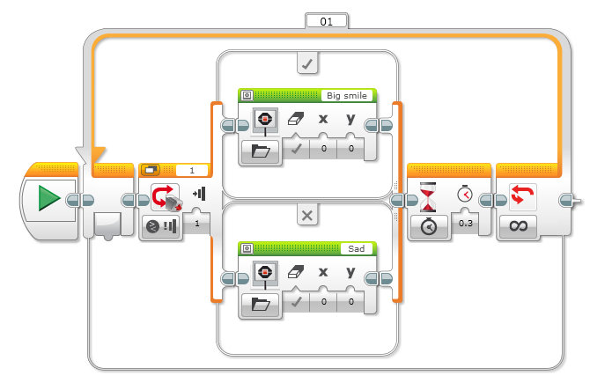
Испытание 1 решение
Блок экрана
Датчик касания
Блок ожидания
Цикл
Блок экрана

Slide 6
Испытание 2 переключатель
Можете ли вы написать программу так, чтобы отображать сначала большие глаза, а при нажатии на датчик касания глаза становились грустными, если нажать второй раз, то глаза снова большие? И так продолжается бесконечно

Slide 7
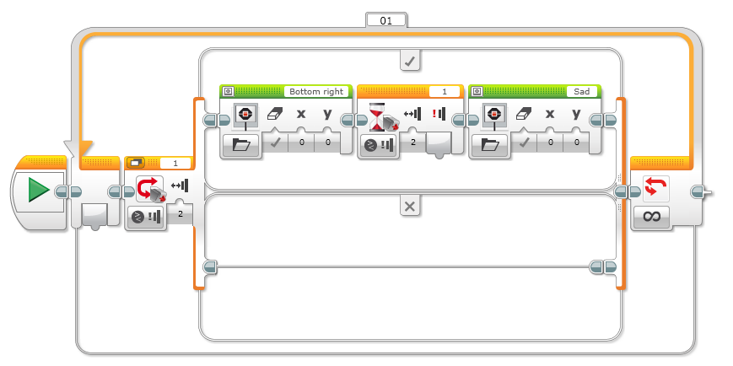
Испытание 2 решение

Slide 8
Благодарность
Авторы: Sanjay and Arvind Seshan
Больше уроков на сайте: www.ev3lessons.com
Перевод осуществил: Абай Владимир, abayvladimir@hotmail.com
This work is licensed under a Creative Commons Attribution-NonCommercial-ShareAlike 4.0 International License.

